Slide 1
Postępowania Prezesa UOKiK w sprawie praktyk naruszających zbiorowe interesy konsumentów dotyczące reklam suplementów diety

Slide 2
Postępowania dotyczą praktyk reklamowych:
1. Aflofarm Farmacja Polska sp. z o.o.
- RenoPuren zatoki hot
- RenoPuren zatoki junior
2. Aflofarm Farmacja Polska sp. z o.o.
- Magmisie
3. Walmark sp. z o.o.
- Pneumolan Plus
- Pneumolan
4. Olimp Laboratories sp. z o.o.
- Chela Mag B6
5. Logihub Sp. z o.o.
- Green Magma

Slide 3
RenoPuren zatoki hot i RenoPuren zatoki junior
Aflofarm Farmacja Polska sp. z o.o.
- RenoPuren zatoki hot
- RenoPuren zatoki junior

Slide 4
RenoPuren zatoki hot
Zarzuty dotyczą filmów reklamowych suplementu diety RenoPuren zatoki hot, które mogą wprowadzać konsumentów w błąd poprzez:
sugerowanie i stwarzanie wrażenia, że produkt ten posiada właściwości lecznicze,
przypisywanie środkowi spożywczemu działania i właściwości, których on nie posiada oraz przypisywanie właściwości zapobiegania chorobom oraz leczenia chorób ludzi.

Slide 5
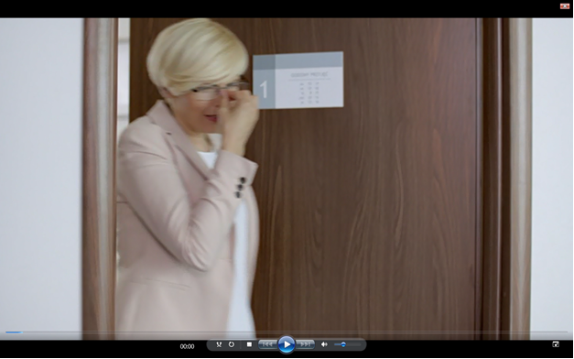
RenoPuren zatoki hot

Slide 6
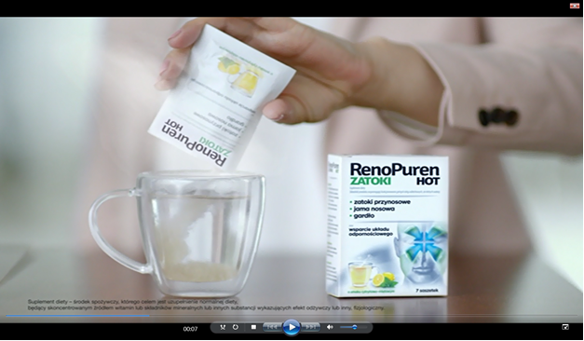
RenoPuren zatoki hot

Slide 7
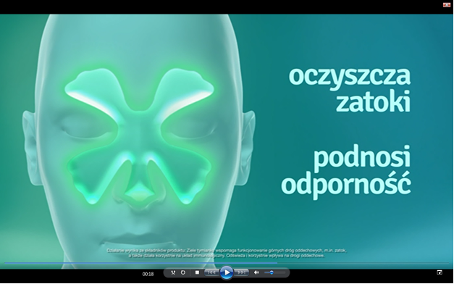
RenoPuren zatoki hot

Slide 8

RenoPuren zatoki hot

Slide 9
RenoPuren zatoki junior
Zarzuty dotyczą filmów reklamowych suplementu diety RenoPuren zatoki junior, które mogą wprowadzać konsumentów w błąd poprzez:
sugerowanie i stwarzanie wrażenia, że produkt ten posiada właściwości lecznicze,
przypisywanie środkowi spożywczemu działania i właściwości, których on nie posiada oraz przypisywanie właściwości zapobiegania chorobom oraz leczenia chorób ludzi.

Slide 10

RenoPuren zatoki junior

Slide 11
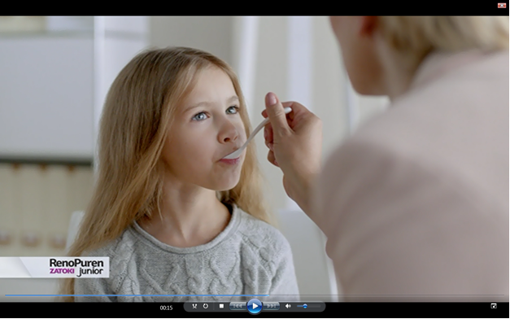
RenoPuren zatoki junior

Slide 12
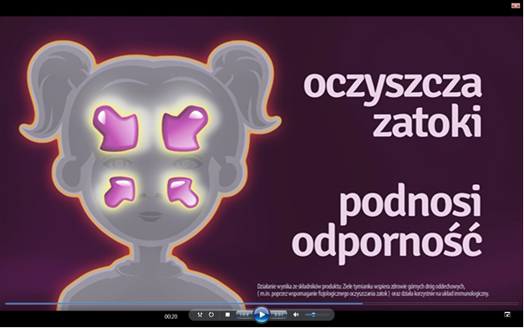
RenoPuren zatoki junior

Slide 13

RenoPuren zatoki junior

Slide 14

RenoPuren zatoki junior

Slide 15
Magmisie
Aflofarm Farmacja Polska sp. z o.o.
- Magmisie

Slide 16
Magmisie
Zarzuty dotyczą reklam suplementu diety Magmisie, które mogą wprowadzać konsumentów w błąd poprzez:
sugerowanie, że źródłem problemów z aktywnością fizyczną, koncentracją czy rozdrażnieniem u dzieci jest niski poziom magnezu, a problemy te należy rozwiązać poprzez podanie dziecku suplementu diety Magmisie,
nieczytelne wskazywanie lub niewskazywanie, że produkt Magmisie jest suplementem diety.

Slide 17
Magmisie
Zarzuty dotyczą także reklam suplementu diety Magmisie, które:
wykorzystują w reklamach postać pedagoga szkolnego w sposób sugerujący, że jest on specjalistą w zakresie diagnozowania i zalecania terapii w przypadku dolegliwości dzieci o charakterze medycznym, a także sugerują udzielenie szczególnej rekomendacji przez pedagoga szkolnego suplementu diety Magmisie przy przedstawionych w reklamach problemach dzieci, podczas gdy w kompetencjach zawodowych pedagoga szkolnego nie mieści się doradztwo w zakresie wiedzy medycznej/farmaceutycznej.

Slide 18

Magmisie

Slide 19
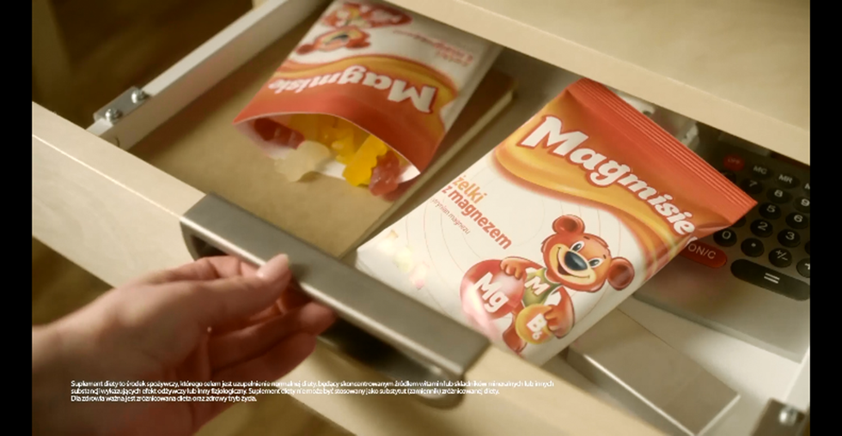
Magmisie

Slide 20

Magmisie

Slide 21
Pneumolan Plus i Pneumolan
Walmark sp. z o.o.
- Pneumolan Plus
- Pneumolan

Slide 22
Pneumolan Plus
Zarzuty dotyczą filmów reklamowych suplementu diety Pneumolan Plus, które mogą wprowadzać konsumentów w błąd poprzez:
sugerowanie i stwarzanie wrażenia, że produkt ten posiada właściwości lecznicze,
przypisywanie środkowi spożywczemu działania i właściwości, których on nie posiada oraz przypisywanie właściwości zapobiegania chorobom oraz leczenia chorób ludzi.

Slide 23
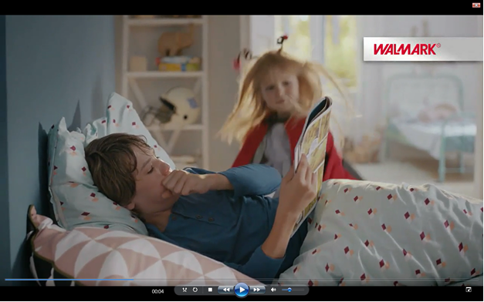
Pneumolan Plus

Slide 24
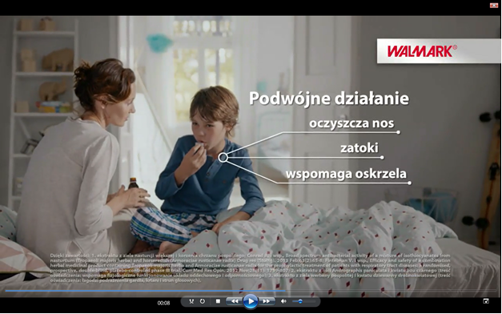
Pneumolan Plus
Notes:
24
24

Slide 25
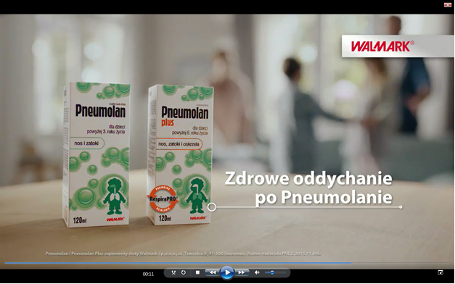
Pneumolan Plus
Notes:
25
25

Slide 26
Pneumolan
Zarzuty dotyczą filmów reklamowych suplementu diety Pneumolan, które mogą wprowadzać konsumentów w błąd poprzez:
sugerowanie i stwarzanie wrażenia, że produkt ten posiada właściwości lecznicze,
przypisywanie środkowi spożywczemu działania i właściwości, których on nie posiada oraz przypisywanie właściwości zapobiegania chorobom oraz leczenia chorób ludzi.
Notes:
26
26
Wydaje się, że Golden Gates i Protected Noble Metals w rzeczywistości handlują złotem. Spółkom tym przyglądało się już ABW na polecenie Prokuratury Okręgowej w Katowicach. Poprosiliśmy Prokraturę o informacje.
Natomiast nie mamy pewności co do działań Emgol­dex. Na stornie jednego z pośredników widnieje informacja, że spółka jest powiązana z Gold & Silver Phy­si­cal Metals KG z Monachium.

Slide 27
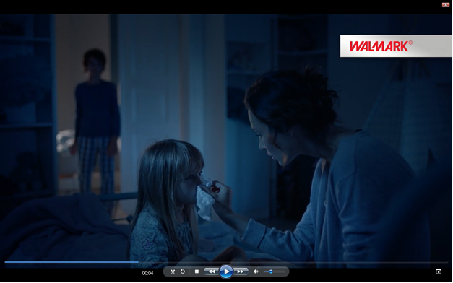
Pneumolan
Notes:
27
27

Slide 28
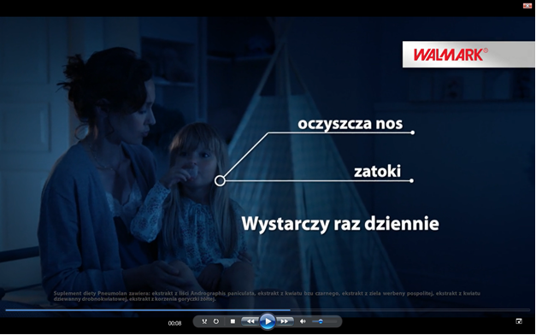
Pneumolan
Notes:
28

Slide 29

Pneumolan
Notes:
29
29

Slide 30
Chela Mag B6
Olimp Laboratories sp. z o.o.
- Chela Mag B6

Slide 31
Chela Mag B6
Zarzuty dotyczą reklam suplementu diety Chela Mag B6, które mogą wprowadzać konsumentów w błąd poprzez:
zastosowanie sformułowań, że suplement diety Chela Mag B6 jest jest „najczęściej polecanym przez farmaceutów magnezem na rynku” i „najczęściej polecanym przez farmaceutów preparatem magnezowym w Polsce” bez wskazania jakie są podstawy takich twierdzeń,
odwoływanie się do autorytetu zawodowego farmaceuty w ten sposób, że osoba grająca w reklamie farmaceutkę spośród dostępnych na rynku preparatów magnezowych poleca wyłącznie Chela Mag B6 co może sugerować konsumentom szczególną rekomendację tego produktu przez farmaceutów, budząc skojarzenia z produktami leczniczymi.

Slide 32
Chela Mag B6
Kolejny zarzut dotyczy zamieszczenia na stronie www.chelamagb6.pl informacji które mogą być nieprawdziwe, tzn.:
sformułowania: „(…) Farmaceuci uznali produkt za najbardziej godny poleceniu pacjentom”, podczas gdy w ramach badania opinii farmaceuci wykazywali dowolną liczbę preparatów magnezowych, które zamierzają polecać, bez wskazywania preparatu najbardziej godnego polecenia.

Slide 33
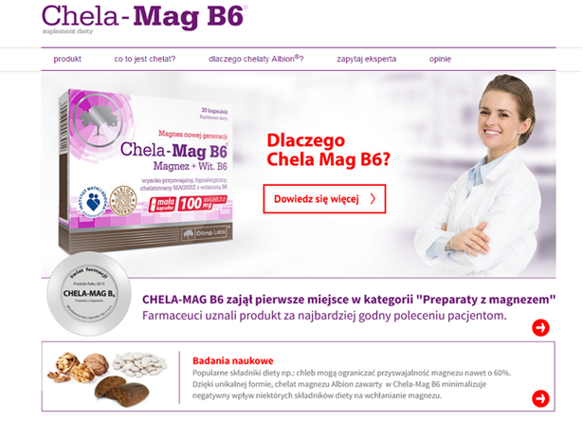
Chela Mag B6

Slide 34
Green Magma
Logihub Sp. z o.o.
- Green Magma

Slide 35
Green Magma
Zarzuty dotyczą reklam suplementu diety Green Magma, które mogą wprowadzać konsumentów w błąd poprzez:
rozpowszechnianie przekazów informujących o refundacji tego produktu tj. sugerowanie, że produkt jest wpisany w wykaz refundowanych leków, środków spożywczych specjalnego przeznaczenia żywieniowego oraz wyrobów medycznych, których częściowe lub całkowite koszty pokrywa Narodowy Fundusz Zdrowia,
zastosowanie sformułowania: „zadzwoń zanim uprzedzą Cię inni” sugerującego, że liczba produktów objętych promocją jest ograniczona.

Slide 36
Green Magma
Kolejne zarzuty dotyczą reklam suplementu diety Green Magma, które mogą wprowadzać konsumentów w błąd poprzez :
zastosowanie sformułowań (np. „oczyszcza organizm z toksyn”, „działa przeciwzapalnie i dezynfekująco”) tj. przypisywanie środkowi spożywczemu działania lub właściwości, których on nie posiada oraz przez przypisywanie środkowi spożywczemu działania lub właściwości zapobiegania chorobom oraz leczenia chorób ludzi

Slide 37
Green Magma
Zarzuty dotyczą też zamieszczenia na stronie www.greenmagma.pl informacji które mogą wprowadzać konsumentów w błąd poprzez:
prezentowanie akcji promocyjnej „Gwarancja satysfakcji” w sposób sugerujący, że w przypadku braku zadowolenia konsumenta z zakupu suplementu diety Green Magma będzie on mógł zwrócić towar i odzyskać zwrot w wysokości 100% wydanych na niego pieniędzy bez wskazywania w sposób widoczny ograniczeń promocji.

Slide 38
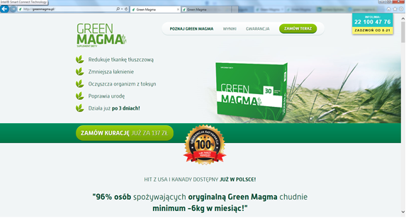
Green Magma

Slide 39

Green Magma

Slide 40
Dziękuję za uwagę
www.uokik.gov.pl

